Slide 1
Ασύγχρονη Εκπαίδευση
« Μένω σπίτι και γυμνάζομαι»
ΕΛΛΗΝΙΚΗ ΔΗΜΟΚΡΑΤΙΑ
ΥΠΟΥΡΓΕΙΟ ΠΑΙΔΕΙΑΣ & ΘΡΗΣΚΕΥΜΑΤΩΝ
ΠΕΡΙΦΕΡΕΙΑΚΗ Δ/ΝΣΗ Π. & Δ. ΕΚΠ/ΣΗΣ ΑΤΤΙΚΗΣ
Δ/ΝΣΗ Α/ΘΜΙΑΣ ΕΚΠ/ΣΗΣ Γ΄ ΑΘΗΝΑΣ
ΤΜΗΜΑ ΕΚΠΑΙΔΕΥΤΙΚΩΝ ΘΕΜΑΤΩΝ
ΦΥΣΙΚΗ ΑΓΩΓΗ ΚΑΙ ΣΧΟΛΙΚΟΣ ΑΘΛΗΤΙΣΜΟΣ
Φυσική Αγωγή για την Πρωτοβάθμια Εκπαίδευση
(2^{η} εβδομάδα)

Slide 2
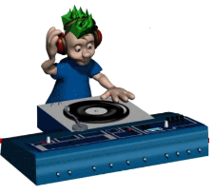

Μήνυμα προς τους γονείς
Αγαπητοί γονείς,
η συμβολή σας στην υλοποίηση της παρούσας δράσης είναι σημαντική. Παρακαλούμε να εξασφαλίσετε ένα χώρο κατάλληλα εξοπλισμένο και ασφαλή. Οι οδηγίες για την πραγματοποίηση των διδακτικών δράσεων είναι απλές και εύκολα κατανοητές. Αν μπορείτε να συνδυάσετε τις δράσεις με την αγαπημένη τους μουσική θα ήταν ιδανικά.
Σας ευχαριστούμε για την συνεργασία.

Slide 3
Τι είναι η Ασύγχρονη εκπαίδευση
Η Ασύγχρονη Εκπαίδευση είναι μια μέθοδος εκπαίδευσης που δεν απαιτεί την ταυτόχρονη συμμετοχή των μαθητών και των καθηγητών Φυσικής Αγωγής. Οι μαθητές βρίσκονται στον χώρο τους σε μια άλλη χρονική στιγμή, επιλέγοντας μόνοι τους ή με την βοήθεια των γονιών τους το προσωπικό τους εκπαιδευτικό χρονικό πλαίσιο για να υλοποιήσουν τις προτεινόμενες δράσεις.

Slide 4
Α΄ ΤΑΞΗ (Οδηγίες για τους γονείς)
Διαλέξτε έναν χώρο (το πιο μεγάλο δωμάτιο του σπιτιού ιδανικά) και απομακρύνετε τα επικίνδυνα αντικείμενα. Προτιμήστε ένα χώρο που να υπάρχει ξύλινο πάτωμα ή μοκέτα. Το παιδί σας άλλοτε θα μετακινείται στο χώρο και άλλοτε θα παραμένει στατικό. Η συνολική διάρκεια δεν θα υπερβεί τα 30 λεπτά. Δώστε του, αν το επιθυμείτε, εσείς τις οδηγίες ή αφήστε το να τις διαβάσει.

Slide 5
Α΄ ΤΑΞΗ (1)
Θέμα: Θέσεις και μετακινήσεις στο χώρο
Παιδιά μετακινηθείτε με ελαφρύ τρέξιμο στο χώρο και προσπαθήστε να μην ακουμπήσετε τίποτα μέσα σε αυτόν. Μόλις χτυπήσει ένα παλαμάκι ο μπαμπάς ή η μαμά μείνετε ακίνητοι και πάρτε μια αστεία πόζα, την πιο αστεία που μπορείτε. Κάντε το αυτό για 3 λεπτά. Οι γονείς σας θα σας βοηθήσουν με τον χρόνο. Τέλεια!!!
Τώρα, και αφού πάρετε μια μεγάλη ανάσα, θέλω να τρέξετε επί τόπου για 3 λεπτά. Κάθε φορά που ο μπαμπάς ή η μαμά χτυπήσει παλαμάκι αμέσως ξαπλώνεται στο έδαφος (πλάτη κάτω και πόδια επάνω). Με το παλαμάκι ξεκινάτε και πάλι επί τόπου αλματάκια. Όπως είπαμε συνολικά 3 λεπτά. Κουραστήκατε;;; Μην ξεχνάτε να πάρετε αέρα από την μύτη και να τον βγάλετε από το στόμα!!

Slide 6
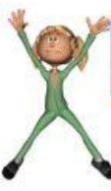
Α΄ ΤΑΞΗ (2)
Ξαπλώστε τώρα κάτω στο χαλί μπρούμυτα. Με το σύνθημα του μπαμπά ή της μαμάς, σηκωθείτε και κάντε ένα μεγάλο άλμα όσο πιο ψηλά μπορείτε και αμέσως ξαπλώστε και πάλι μπρούμυτα. Επαναλάβετε 10 φορές μπρούμυτα και κατευθείαν άλμα!
Τα καταφέρατε;;; Είσαστε αστέρια!

Slide 7



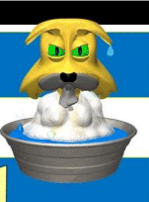

Α΄ ΤΑΞΗ (3)
Τα τρία αυτά υπέροχα ζωάκια θέλουν τώρα να τους μοιάσεις, όπως και την προηγούμενη βδομάδα!!
Πρώτα φτιάξε πάνω στο χαλί σου μικρά εμποδιάκια με απλές κόλες χαρτιού Α4, αφημένες κάτω
Θέλω να κάνεις αλματάκια με τα δυο πόδια σαν κουνελάκι αποφεύγοντας όλα τα εμπόδια που έχεις βάλει κάτω. Αν θες δοκίμασε να πας μπροστά, πίσω, αριστερά, δεξιά! Αν θες δοκίμασε να στηρίζεσαι μια στο ένα πόδι και μια στο άλλο. Όλα αυτά περνώντας πάνω από τα εμπόδιά σου (5 λεπτά).
Τώρα θέλω να περπατήσεις σαν σκυλάκι με στήριξη στα 4 (χέρια και πόδια) πάλι αποφεύγοντας τα εμπόδια που έχεις σκορπίσει!! Δοκίμασε να κινηθείς λίγο πιο γρήγορα ή λίγο πιο αργά. Μόλις κουραστείς κάνε ένα δυνατό Γαβ και συνέχισε ξανά (5 λεπτά).

Slide 8
Α΄ ΤΑΞΗ (4)
Τώρα θέλω να πάρεις μια ανάσα και να σηκώσεις την πλάτη και να την «στρογγυλέψεις» όσο μπορείς!! Θα γίνεις μια γατούλα για 30΄΄ και μετά θα κάνεις ένα «Μιαουου»!! Δοκίμασε να το κάνεις 10 φορές!!!

Slide 9
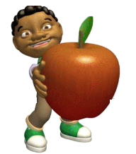
Α΄ ΤΑΞΗ (5)
Δεν πιστεύω να κουράστηκες;;
Τα πήγες πάρα πολύ καλά!!!
Μην ξεχάσεις τώρα που τελειώσαμε να πλύνεις πολύ καλά τα χέρια σου να πιείς νερό και να φας φρούτα και λαχανικά. Θα ήθελα να επαναλάβεις το μάθημα άλλη μια φορά μέσα στην εβδομάδα.
Αντίο!!!

Slide 10
Β΄ ΤΑΞΗ (Οδηγίες για τους γονείς)
Διαλέξτε έναν χώρο (το πιο μεγάλο δωμάτιο του σπιτιού ιδανικά) και απομακρύνετε τα επικίνδυνα αντικείμενα. Προτιμήστε ένα χώρο που να υπάρχει ξύλινο πάτωμα ή μοκέτα. Το παιδί σας άλλοτε θα μετακινείται στο χώρο και άλλοτε θα παραμένει στατικό. Η συνολική διάρκεια δεν θα υπερβεί τα 30 λεπτά. Δώστε του, αν το επιθυμείτε, εσείς τις οδηγίες ή αφήστε το να τις διαβάσει.

Slide 11
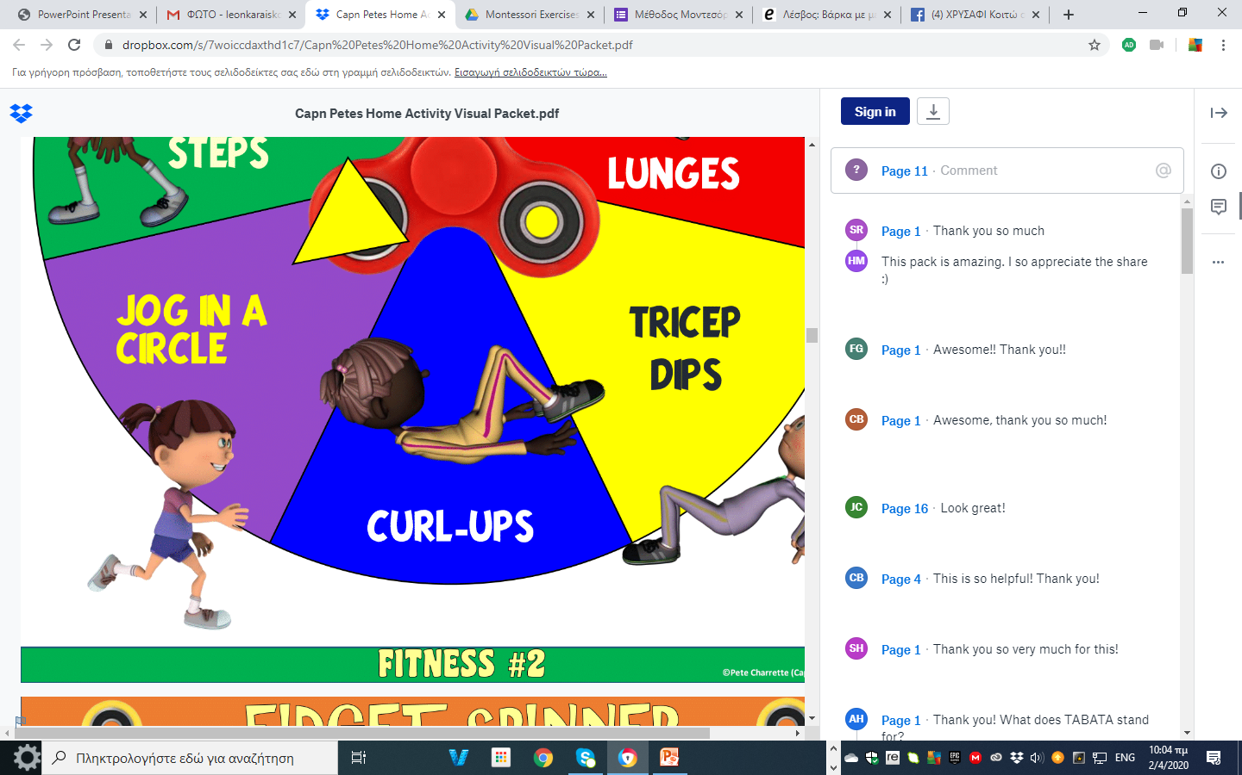
Β΄ ΤΑΞΗ (1)
Θέμα: Μετακίνηση στο χώρο
Παιδιά μετακινηθείτε στο χώρο και προσπαθήστε να μην ακουμπήσετε τίποτα μέσα σε αυτόν. Μόλις χτυπήσει ένα παλαμάκι ο μπαμπάς ή η μαμά ξαπλώνετε ακουμπώντας την πλάτη σας στο έδαφος. Ακολούθως σηκώνεστε και συνεχίζετε. Κάντε το αυτό για 3 λεπτά. Οι γονείς σας θα σας βοηθήσουν με τον χρόνο. Τέλεια!!!
Τώρα, και αφού πάρετε μια μεγάλη ανάσα, θέλω να τρέξετε επί τόπου για 3 λεπτά. Κάθε φορά που ο μπαμπάς ή η μαμά χτυπήσει παλαμάκι πέφτετε μπρούμυτα, αμέσως ανάσκελα και αμέσως σηκώνεστε να συνεχίσετε το τρέξιμο. Όπως είπαμε συνολικά 3 λεπτά. Κουραστήκατε;;; Μην ξεχνάτε να πάρετε αέρα από την μύτη και να τον βγάλετε από το στόμα!!

Slide 12
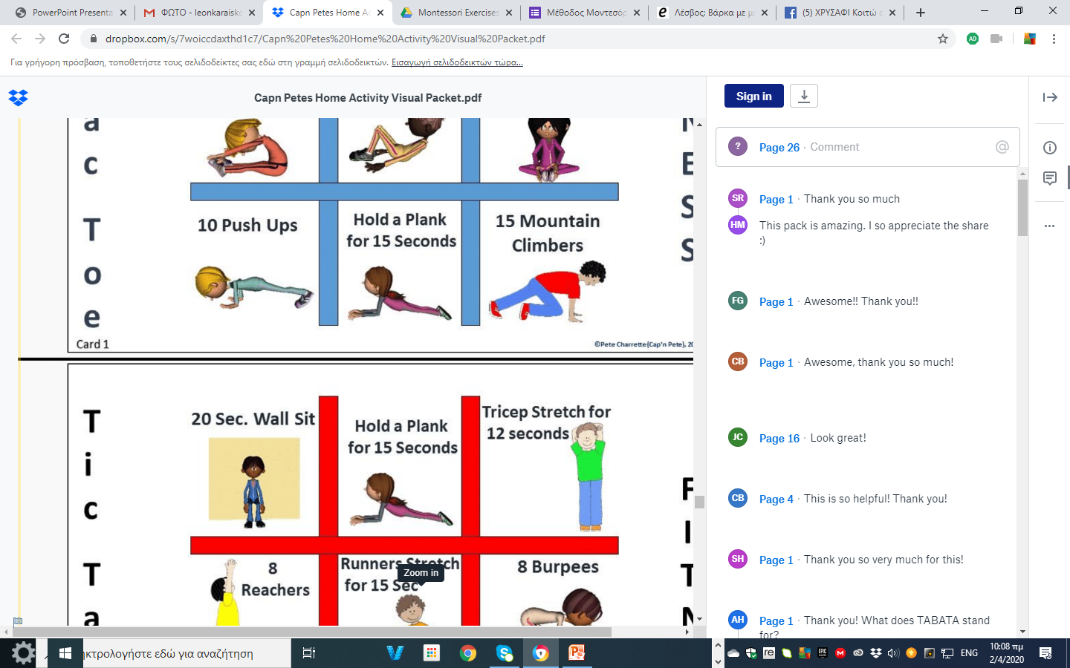
Β΄ ΤΑΞΗ (2)
Ξαπλώστε τώρα κάτω στο χαλί μπρούμυτα. Με το σύνθημα του μπαμπά ή της μαμάς, σηκωθείτε και κάντε ένα μεγάλο άλμα όσο πιο ψηλά μπορείτε και αμέσως ξαπλώστε και πάλι μπρούμυτα. Επαναλάβετε 10 φορές μπρούμυτα και κατευθείαν άλμα! Ξεκουραστείτε ένα λεπτό και επαναλάβετε άλλα 10 άλματα με τον ίδιο τρόπο. Τα καταφέρατε;;;

Slide 13
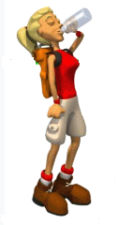
Β΄ ΤΑΞΗ (3)
Θέμα: Δύναμη άνω και κάτω άκρων-παιχνίδι
Παιδιά πάρτε μια κόλα χαρτί Α4 και τοποθετήστε την πάνω στο χαλί ή στο πάτωμα του δωματίου. Με το σύνθημα του μπαμπά ή της μαμάς ξεκινήστε άλματα δεξιά αριστερά (10 πλάγια άλματα) και μπρος πίσω (άλλα 10 άλματα) πάνω από την κόλα χαρτί. Επαναλάβετε άλλη μια φορά!!

Slide 14
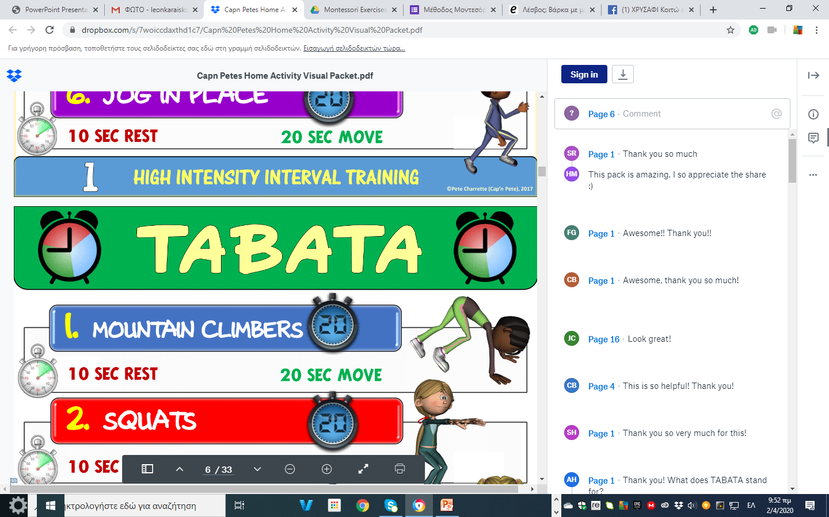
Β΄ ΤΑΞΗ (4)
Τοποθετήστε στο έδαφος μερικά πλαστικά ποτήρια. Στηριχθείτε σε πόδια και χέρια (στήριξη στα 4) και περάστε πάνω από όλα τα εμπόδιά σας. Μπορείτε να περάσετε δέκα εμπόδια;;
Τώρα θέλω να πάρετε ένα πλαστικό ποτήρι και να το πετάξετε ψηλά και να προσπαθείτε να το πιάσετε στον αέρα. Κάθε φορά που δεν το πιάνεις πρέπει να πέφτεις ανάσκελα στο έδαφος. Πιάσε το μπορείς!!!

Slide 15
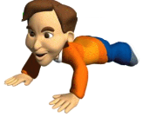
Β΄ ΤΑΞΗ (5)
Θέμα: Παιχνίδι
Παίξε με το ποτήρι, με τον μπαμπά ή τη μαμά! Κρατήστε μια απόσταση δυο μέτρων μεταξύ σας και ξεκινήστε να πετάει ο ένας στον άλλο το ποτήρι. Όποιος δεν καταφέρει να πιάσει το ποτήρι πέφτει μπρούμυτα κάτω. Παίξτε 3 λεπτά
Παίξτε το ίδιο παιχνίδι γυρίζοντας πλάτη κάθε φορά που ρίχνετε το ποτήρι είτε εσείς, είτε ο μπαμπάς ή μαμά! Παίξτε 3 λεπτά. Αποφασίστε εσείς μεταξύ σας ποια θα είναι η «ποινή» σε όποιον δεν καταφέρει να πιάσει το ποτήρι στον αέρα.

Slide 16

Β΄ ΤΑΞΗ (6)
Δεν πιστεύω να κουράστηκες;;
Τα πήγες πάρα πολύ καλά!!!
Μην ξεχάσεις τώρα που τελειώσαμε να πλύνεις πολύ καλά τα χέρια σου, να πιείς νερό και να φας φρούτα και λαχανικά. Θα ήθελα να επαναλάβεις το μάθημα άλλη μια φορά μέσα στην εβδομάδα.
ΑΝΤΙΟ!!!!

Slide 17
Γ΄ ΤΑΞΗ (Οδηγίες για τους γονείς)
Διαλέξτε έναν χώρο (το πιο μεγάλο δωμάτιο του σπιτιού ιδανικά) και απομακρύνετε τα επικίνδυνα αντικείμενα. Προτιμήστε ένα χώρο που να υπάρχει ξύλινο πάτωμα ή μοκέτα. Το παιδί σας άλλοτε θα μετακινείται στο χώρο και άλλοτε θα παραμένει στατικό. Η συνολική διάρκεια δεν θα υπερβεί τα 30 λεπτά. Δώστε του, αν το επιθυμείτε, εσείς τις οδηγίες ή αφήστε το να τις διαβάσει.

Slide 18
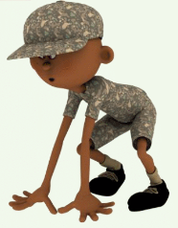
Γ΄ ΤΑΞΗ (1)
Θέμα: Κίνηση στο χώρο
Παιδιά είστε έτοιμοι για δράση; Εκτός του ελεύθερου χώρου που θα χρειαστείτε για να τρέξετε θα χρειαστεί να χρησιμοποιήσετε μερικά εμπόδια (π.χ. καρέκλα, τραπέζι, ένα σχοινάκι πιασμένο από δυο σταθερά σημεία).
Τρέξτε όχι μόνο στα ελεύθερα σημεία του χώρου σας αλλά κατευθυνθείτε και περάστε κάτω από τα εμπόδια που φτιάξατε σαν φιδάκια (έρπειν). Κρατήστε αυτή τη δράση σας 3 λεπτά. Ξεκουραστείτε ένα λεπτό και ξεκινήστε για ακόμα ένα τρίλεπτο
Τα καταφέρατε;

Slide 19
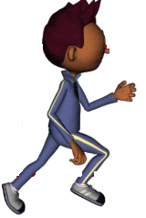
Γ΄ ΤΑΞΗ (2)
Τώρα, και αφού πάρετε μια μεγάλη ανάσα, θέλω να τρέξετε επί τόπου για 3 λεπτά. Κάθε φορά όμως που ακούτε ένα παλαμάκι από τον μπαμπά ή τη μαμά πρέπει να κάνετε ένα βαρελάκι (μια φορά δεξιά και μια αριστερά για να μην ζαλιστείτε. Ακολούθως συνεχίζετε το τρέξιμο επί τόπου έως να συμπληρωθούν τα 3 λεπτά της δράσης σας. Κουραστήκατε;;; Μην ξεχνάτε να πάρετε αέρα από την μύτη και να τον βγάλετε από το στόμα!!
Αν νιώθετε δυνατοί ετοιμαστείτε για άλλο ένα τρίλεπτο με τρέξιμο επί τόπου. Αποφασίστε μόνοι σας τώρα τι θα είναι αυτό που θα κάνετε κάθε φορά που ακούτε το παλαμάκι.
Ώρα να πάρετε αέρα από τη μύτη και να βγάλετε από το στόμα!!!

Slide 20
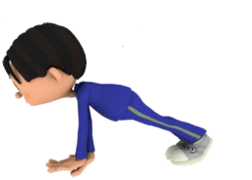
Γ΄ ΤΑΞΗ (3)
Θέμα: Δύναμη άνω και κάτω άκρων
Βάλτε στη σειρά μερικά πλαστικά ποτήρια (να εφάπτονται) και ετοιμαστείτε για άλματα 10 άλματα δεξιά αριστερά και 10 πίσω εμπρός χωρίς να ακουμπήσετε κανένα ποτήρι. Θα καταφέρετε να κάνετε άλματα χωρίς καμία επαφή με τα ποτήρια;
Πάρτε μια ανάσα και ξεκινήστε άλλο ένα σετ με άλματα δεξιά αριστερά και πίσω εμπρός
Η μαμά ή ο μπαμπάς έχουν τεντωμένο το χέρι ψηλά και εσείς προσπαθείτε να χτυπήσετε την παλάμη τους μια με το ένα και μια με το άλλο χέρι κάνοντας δυνατά κάθετα άλματα.
Θα τα καταφέρετε 10 φορές με το ένα χέρι και 10 με το άλλο;

Slide 21
Γ΄ ΤΑΞΗ (4)
Δεν πιστεύω να κουράστηκες;;
Τα πήγες πάρα πολύ καλά!!!
Μην ξεχάσεις τώρα που τελειώσαμε να πλύνεις πολύ καλά τα χέρια σου, να πιείς νερά και να φας φρούτα και λαχανικά. Θα ήθελα να επαναλάβεις το μάθημα άλλη μια φορά μέσα στην εβδομάδα.
ΑΝΤΙΟ!!!!

Slide 22
Δ΄ ΤΑΞΗ (Οδηγίες για τους γονείς)
Διαλέξτε έναν χώρο (το πιο μεγάλο δωμάτιο του σπιτιού ιδανικά) και απομακρύνετε τα επικίνδυνα αντικείμενα. Προτιμήστε ένα χώρο που να υπάρχει ξύλινο πάτωμα ή μοκέτα. Το παιδί σας άλλοτε θα μετακινείται στο χώρο και άλλοτε θα παραμένει στατικό. Η συνολική διάρκεια δεν θα υπερβεί τα 30 λεπτά. Δώστε του, αν το επιθυμείτε, εσείς τις οδηγίες ή αφήστε το να τις διαβάσει.

Slide 23
Δ΄ ΤΑΞΗ (1)
Θέμα: ΚΙΝΗΣΗ ΣΤΟ ΧΩΡΟ
Παιδιά είστε έτοιμοι για δράση; Εκτός του ελεύθερου χώρου που θα χρειαστείτε για να τρέξετε θα χρειαστεί να χρησιμοποιήσετε μερικά εμπόδια (π.χ. καρέκλα, τραπέζι, ένα σχοινάκι πιασμένο από δυο σταθερά σημεία).
Τρέξτε όχι μόνο στα ελεύθερα σημεία του χώρου σας αλλά κατευθυνθείτε και περάστε κάτω από τα εμπόδια που δημιουργήσατε σαν φιδάκια (έρπειν). Κρατήστε αυτή τη δράση σας 3 λεπτά. Ξεκουραστείτε ένα λεπτό και ξεκινήστε για ακόμα ένα τρίλεπτο.
Τα καταφέρατε;

Slide 24
Δ΄ ΤΑΞΗ (2)
Τώρα, και αφού πάρετε μια μεγάλη ανάσα, θέλω να τρέξετε επί τόπου για 3 λεπτά. Κάθε φορά όμως που ακούτε ένα παλαμάκι από τον μπαμπά ή τη μαμά πρέπει να κάνετε ένα βαρελάκι. Ακολούθως συνεχίζετε το τρέξιμο επί τόπου έως να συμπληρωθούν τα 3 λεπτά της δράσης σας. Κουραστήκατε;;; Μην ξεχνάτε να πάρετε αέρα από την μύτη και να τον βγάλετε από το στόμα!!
Αν νιώθετε δυνατοί ετοιμαστείτε για άλλο ένα τρίλεπτο με τρέξιμο επί τόπου. Αποφασίστε μόνοι σας τώρα τι θα είναι αυτό που θα κάνετε κάθε φορά που ακούτε το παλαμάκι.
Ώρα να πάρετε αέρα από τη μύτη και να βγάλετε από το στόμα. Μπράβο σας!!!

Slide 25
Δ΄ ΤΑΞΗ (3)
Θέμα: Δύναμη άνω και κάτω άκρων
Βάλτε στη σειρά μερικά πλαστικά ποτήρια (να εφάπτονται) και ετοιμαστείτε για άλματα 10 άλματα δεξιά αριστερά και 10 πίσω εμπρός χωρίς να ακουμπήσετε κανένα ποτήρι. Θα καταφέρετε να κάνετε άλματα χωρίς καμία επαφή με τα ποτήρια;
Πάρτε μια ανάσα και ξεκινήστε άλλο ένα σετ με άλματα δεξιά αριστερά και πίσω εμπρός.
Η μαμά ή ο μπαμπάς έχουν τεντωμένο το χέρι ψηλά και εσείς προσπαθείτε να χτυπήσετε την παλάμη τους μια με το ένα και μια με το άλλο χέρι κάνοντας δυνατά κάθετα άλματα. (θα καταφέρετε 10 διαδοχικές φορές με το ένα χέρι και 10 με το άλλο; Μπράβο σας!!! Τώρα δοκιμάστε κάτι λίγο πιο δύσκολο εναλλάξ άλματα με το δεξί και το αριστερό χέρι. Πόσες φορές θα χτυπήσετε την παλάμη του μπαμπά ή της μαμάς?

Slide 26
Δ΄ ΤΑΞΗ (4)
Δεν πιστεύω να κουράστηκες;;
Τα πήγες πάρα πολύ καλά!!!
Μην ξεχάσεις τώρα που τελειώσαμε να πλύνεις πολύ καλά τα χέρια σου, να πιείς νερό και να φας φρούτα και λαχανικά. Θα ήθελα να επαναλάβεις το μάθημα άλλη μια φορά μέσα στην εβδομάδα.
ΑΝΤΙΟ!!!!

Slide 27
Ε΄ ΤΑΞΗ (Οδηγίες για τους γονείς)
Διαλέξτε έναν χώρο (το πιο μεγάλο δωμάτιο του σπιτιού ιδανικά) και απομακρύνετε τα επικίνδυνα αντικείμενα. Προτιμήστε ένα χώρο που να υπάρχει ξύλινο πάτωμα ή μοκέτα. Το παιδί σας άλλοτε θα μετακινείται στο χώρο και άλλοτε θα παραμένει στατικό. Η συνολική διάρκεια δεν θα υπερβεί τα 30 λεπτά. Δώστε του, αν το επιθυμείτε, εσείς τις οδηγίες ή αφήστε το να τις διαβάσει. Η σειρά των ασκήσεων δεν είναι δεσμευτική.

Slide 28
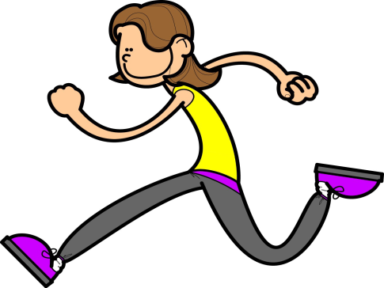

Ε΄ ΤΑΞΗ (1)
Θέμα: Κίνηση – Ενδυνάμωση - Διατάσεις
Οργάνωσε τον χώρο του σπιτιού ώστε να μπορείς να τρέξεις συνεχόμενα επί 5 λεπτά.
Μπράβο σου, πάρε τις πρώτες σου ανάσες
Στη συνέχεια, φτιάξε εντός της διαδρομής μικρά εμπόδια (π.χ. καρέκλες) που θα τα περνάς από κάτω (έρπειν) κάθε φορά που φτάνεις μπροστά τους. Κράτησε 5 ακόμη λεπτά άσκησης. Μπράβο σου!!

Slide 29
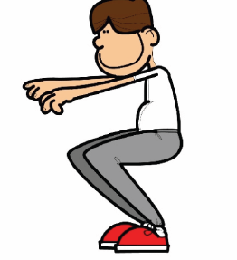
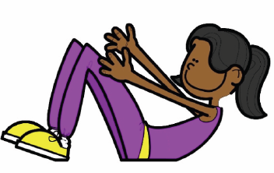
Ε΄ ΤΑΞΗ (2)
Κάνε 3 σετ από 10 καθίσματα
Κάνε 3 σετ από 10 κοιλιακούς

Slide 30

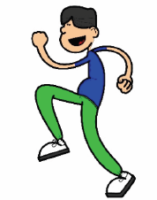
Ε΄ ΤΑΞΗ (3)
Κάνε 2 σετ από 10 κάθετα δυνατά αλματάκια. Ακολούθως φτιάξε ένα μικρό εμπόδιο με πλαστικά ποτηράκια και κάνε δυο σετ από 10 άλματα περνώντας πλάγια!
Κάνε 30΄΄ γόνατα ψηλά

Slide 31
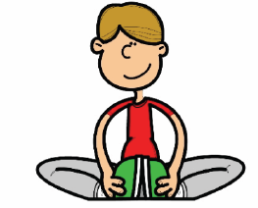
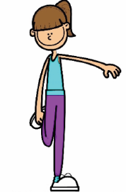
Ε΄ ΤΑΞΗ (4)
Κάνε «πεταλούδα» μετρώντας αργά μέχρι το 15
Κάνε διάταση στο κάθε σου πόδι μετρώντας αργά μέχρι το 15

Slide 32
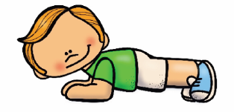
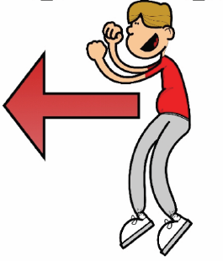
Ε΄ ΤΑΞΗ (5)
Κάντε «σανίδα» για 20΄΄. Πάρτε μια ανάσα για άλλη μια σανίδα 20΄΄
Κάντε 10 αλματάκια συνεχόμενα εμπρός και πίσω χρησιμοποιώντας ως σημάδι μια κόλλα χαρτί που έχετε αφήσει κάτω

Slide 33
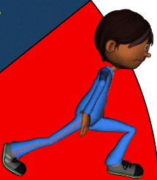
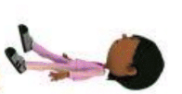
Ε΄ ΤΑΞΗ (6)
Κάντε 10 προβολές στο δεξί πόδι και 10 στο αριστερό. Κάντε το αν θέλετε και με αλματάκι εναλλάξ.
Κάντε 10 ψαλιδάκια. Μην ξεχνάτε να σηκώνεται λίγο από το έδαφος τα πόδια σας και να τα έχετε τεντωμένα!

Slide 34
Ε΄ ΤΑΞΗ (7)
Δεν πιστεύω να κουράστηκες;;
Τα πήγες πάρα πολύ καλά!!!
Μην ξεχάσεις τώρα που τελειώσαμε να πλύνεις πολύ καλά τα χέρια σου και να φας φρούτα και λαχανικά. Θα ήθελα να επαναλαμβάνεις τις ασκήσεις κάθε μέρα αν μπορείς!!
ΑΝΤΙΟ!!!!

Slide 35
ΣΤ΄ ΤΑΞΗ (Οδηγίες για τους γονείς)
Διαλέξτε έναν χώρο (το πιο μεγάλο δωμάτιο του σπιτιού ιδανικά) και απομακρύνετε τα επικίνδυνα αντικείμενα. Προτιμήστε ένα χώρο που να υπάρχει ξύλινο πάτωμα ή μοκέτα. Το παιδί σας άλλοτε θα μετακινείται στο χώρο και άλλοτε θα παραμένει στατικό. Η συνολική διάρκεια δεν θα υπερβεί τα 30 λεπτά. Δώστε του, αν το επιθυμείτε, εσείς τις οδηγίες ή αφήστε το να τις διαβάσει. Η σειρά των ασκήσεων δεν είναι δεσμευτική.

Slide 36
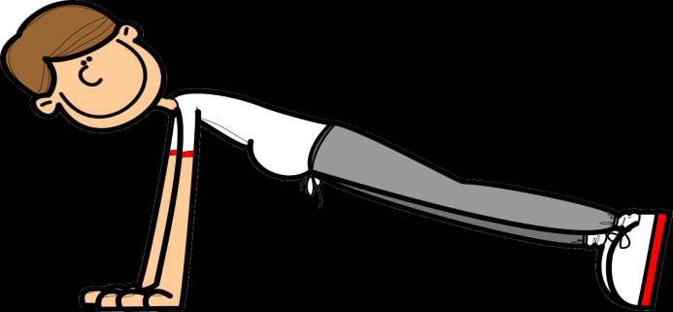
ΣΤ΄ ΤΑΞΗ (1)
Θέμα: Κίνηση – Ενδυνάμωση - Διατάσεις
Τρέξε επί τόπου ή αν σου επιτρέπει ο χώρος σου τρέξε σε αυτόν για 5 λεπτά. Τέλεια!
Τώρα βάλε μερικά εμπόδια στη διαδρομή (καρέκλες, σχοινάκι, λάστιχο) και πέρνα από κάτω κάθε φορά που φτάνεις στο εμπόδιο
Κάνε 3 σετ από 10 κάμψεις (push – ups)
Μετά από κάθε σετ των 10 κάμψεων σηκώνεσαι και κάνεις τρία δυνατά κάθετα άλματα. Παίρνεις όσες ανάσες χρειάζεσαι μια ανάσα και συνεχίζεις έως το τέλος!

Slide 37
ΣΤ΄ ΤΑΞΗ (2)
Κάνε 2 σετ από 10 καθίσματα . Όταν ολοκληρώσεις και πάρεις όσες ανάσες χρειάζεσαι κάνε άλλη μια προσπάθεια για 10 καθίσματα. Αυτή τη φορά όταν ανεβαίνεις επάνω κάνε ένα ελαφρύ κάθετο άλμα. Συνέχισε έως το τέλος. Μπράβο σου!!!
Κάνε 3 σετ από 10 κοιλιακούς. Κάθε φορά που ανεβαίνεις δώσε ένα high five στον μπαμπά ή μαμά που στέκει εμπρός σου

Slide 38
ΣΤ΄ ΤΑΞΗ (3)
Κάνε 2 σετ από 10 κάθετα αλματάκια και άλλα 2 σετ με άλματα δεξιά αριστερά
Κάνε 30΄΄ γόνατα ψηλά (2 φορές)
Πάρε όσες ανάσες χρειάζεσαι και πάμε άλλο ένα σετ, μπορείς!

Slide 39
ΣΤ΄ ΤΑΞΗ (4)
Κάνε «πεταλούδα» μετρώντας αργά μέχρι το 15
Κάνε διάταση στο κάθε σου πόδι μετρώντας αργά μέχρι το 15

Slide 40
ΣΤ΄ ΤΑΞΗ (5)
Κάνε «σανίδα» για 20΄΄ (2 φορές) Πάρε μερικές ανάσες και πάμε για άλλη μια σανίδα!
Κάνε 15 συνεχόμενα αλματάκια μπρος πίσω έχοντας βάλει για σημάδι μια σελίδα Α4. Θα τα καταφέρεις; Είναι σίγουρο, αν προσπαθήσεις!

Slide 41
ΣΤ΄ ΤΑΞΗ (6)
Κάντε 10 προβολές στο δεξί πόδι και 10 στο αριστερό. Κάντε το αν θέλετε και με αλματάκι εναλλάξ.
Κάντε 10 ψαλιδάκια. Μην ξεχνάτε να σηκώνεται λίγο από το έδαφος τα πόδια σας και να τα έχετε τεντωμένα!

Slide 42
ΣΤ΄ ΤΑΞΗ (7)
Δεν πιστεύω να κουράστηκες;;
Τα πήγες πάρα πολύ καλά!!!
Μην ξεχάσεις τώρα που τελειώσαμε να πλύνεις πολύ καλά τα χέρια σου και να φας φρούτα και λαχανικά. Θα ήθελα να επαναλαμβάνεις τις ασκήσεις κάθε μέρα αν μπορείς!!
ΑΝΤΙΟ!!!!

Slide 43
ΧΡΗΣΙΜΕΣ ΙΣΤΟΣΕΛΙΔΕΣ
Βιβλίο μαθητή (Α & Β τάξη)
http://ebooks.edu.gr/modules/ebook/show.php/DSDIM-A101/82/666,2511/
Βιβλίο μαθητή (Γ & Δ τάξη)
http://ebooks.edu.gr/modules/ebook/show.php/DSDIM-C101/86/690,2628/
Βιβλίο μαθητή (Ε & ΣΤ τάξη)
http://ebooks.edu.gr/modules/ebook/show.php/DSDIM-G100/156/1110,4046/

Slide 44

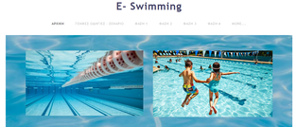
ΧΡΗΣΙΜΕΣ ΙΣΤΟΣΕΛΙΔΕΣ
https://epaizovolley.weebly.com/
https://e-swimming.weebly.com/

Slide 45


